Slide 1
Security Analyst Monthly Report
June 2022

Slide 2
Content
1
F5 Monthly Report
2
Palo Alto Monthly Report
3
Eset AV Monthly Report
4
Assignment Task Lists
5
Best Practice & Recommendations

Slide 3
F5 Monthly Report

Slide 4
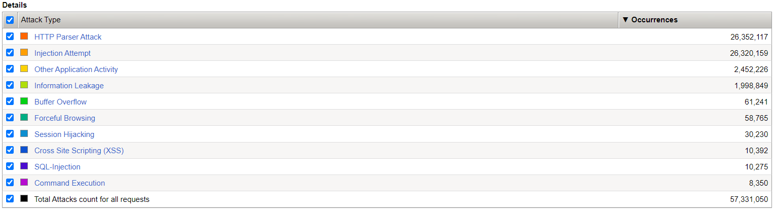
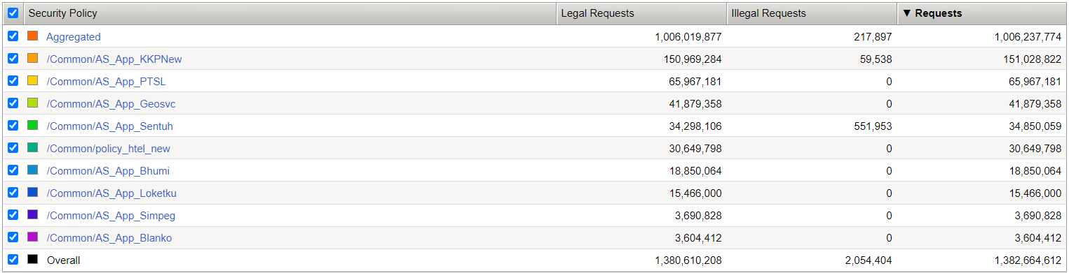
F5 Top Attacks Vector
Dari semua serangan, F5 sudah berhasil memblock serangan ke arah system internal BPN.
Dari 57.331.050 request ke aplikasi internal BPN, terdapat total 1% yang terindikasi serangan web attacks.

Slide 5
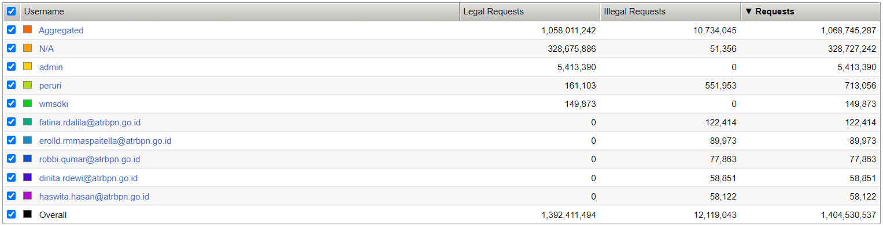
F5 Anomaly Credentials Detection
Dari traffic yang menggunakan username, terdapat aktifitas dari user Fatima.rdalila@atrbpn.go.id yang terindikasi melakukan bruteforce ke arah aplikasi Email Exchange.

Slide 6
Palo Alto Monthly Report

Slide 7
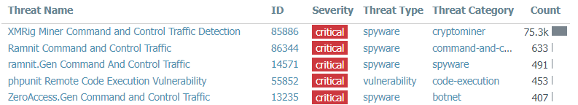
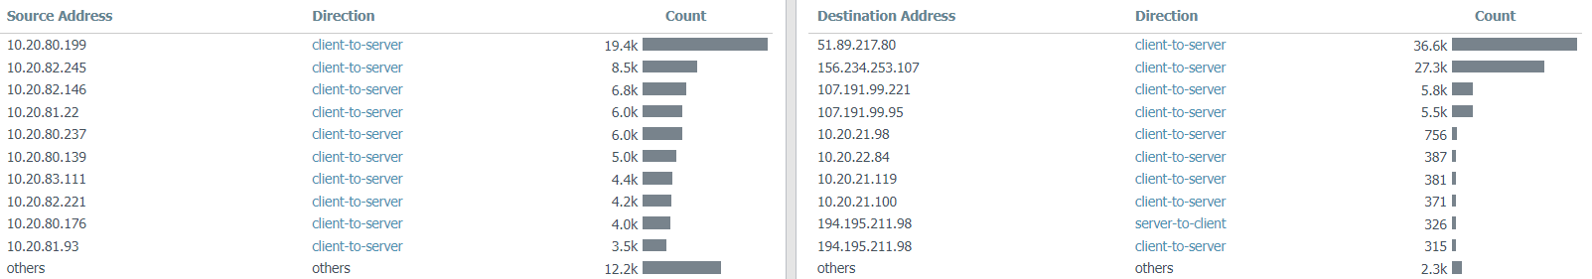
Palo Alto Top Threats Activity

Slide 8
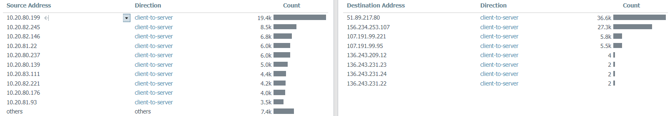
XMRig Miner Command & Control
XMRIG Virus is a completely legitimate open-source application that utilizes system CPUs to mine Monero cryptocurrency. Unfortunately, criminals generate revenue by infiltrating this app into systems without users' consent

Slide 9
Ramnit Command and Control Traffic
These are malicious pieces of software that silently mine cryptocurrencies, such as Bitcoin and Monero, without the consent or approval of the user. In 2018, we identified 83 botnet C&Cs associated with CoinMiners

Slide 10
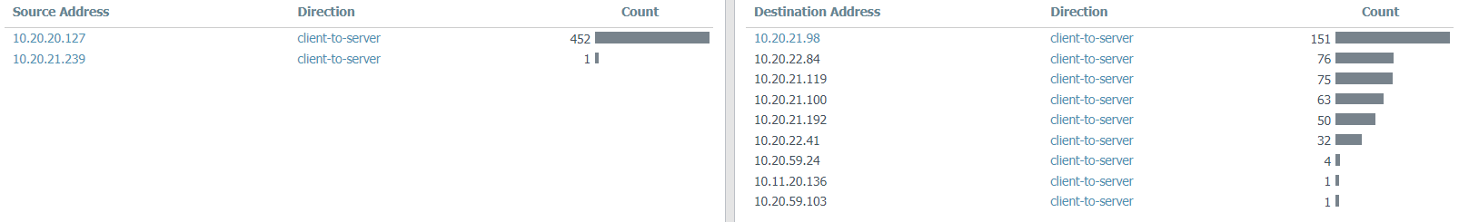
phpunit Remote Code Execution Vulnerability
These are malicious pieces of software that silently mine cryptocurrencies, such as Bitcoin and Monero, without the consent or approval of the user. In 2018, we identified 83 botnet C&Cs associated with CoinMiners

Slide 11
ESET AV Monthly Report

Slide 12
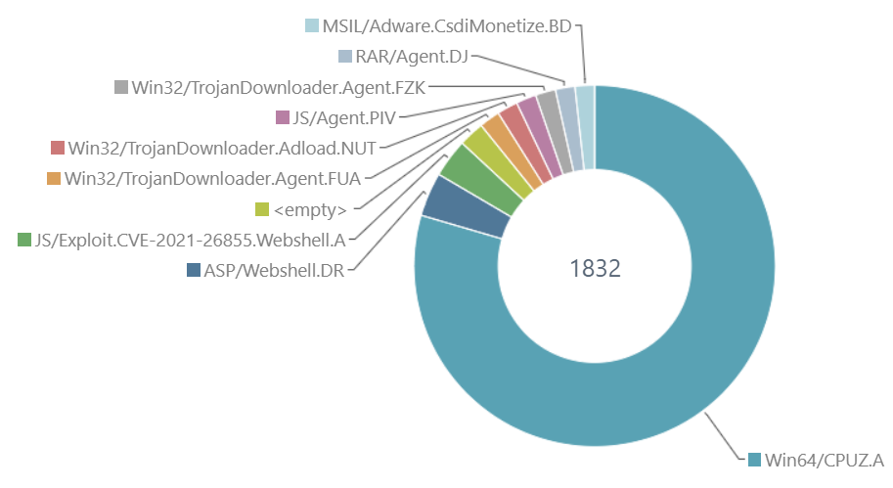
ESET AV Top Threats Activity
Dalam rentang waktu 1 bulan ke belakang, virus yang terdeteksi oleh ESET AV adalah Win64/CPUZ.A adalah aplikasi yang pada driver nya terdapat vulnerarbility yang bisa di exploit oleh attacker.

Slide 13
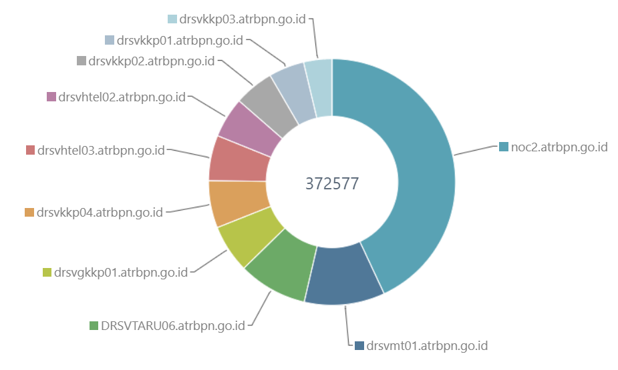
ESET AV Top Device Threats
Perangkat yang terinstall agent AV ESET mendapatkan data bahwa terbanyak yang terdeteksi mengeksekusi file trojan malware ada di endpoint yang Bernama NOC2.ATRBPN.GO.ID

Slide 14
Requested Assignment Tasks

Slide 15
Assignment Tasks
Create WAF Policy Learning & Blocking Mode untuk semua Virtual Server.
Create Local & AD Username untuk access VPN
Support PoC Splunk SIEM & SOAR
Tuning Palo Alto Firewall base on BPA (Best Practice Assessment)

Slide 16
Best Practices & Recommendation

Slide 17
Recommendations
Perlu di lakukan blocking mode untuk WAF Policy.
Perlu dilakukan pengecekan manual di setiap endpoint yang terindikasi sering mendapatkan alert bahwa terdapat eksekusi file malware

Slide 18
Thank You!

